Slide 1
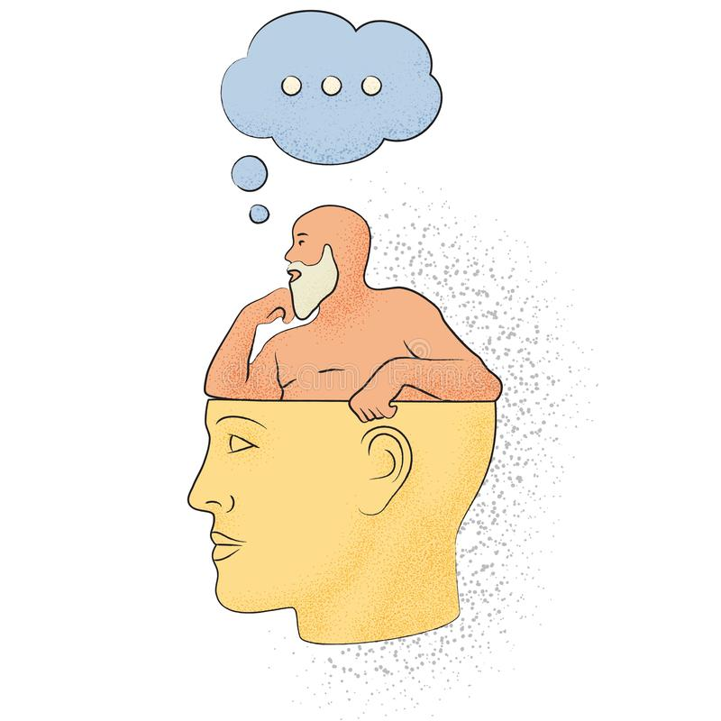
FILOSOFÍA
Docente: rcotrina@usat.edu.pe
Dra. Ruth Cotrina Alvarran.

Slide 2
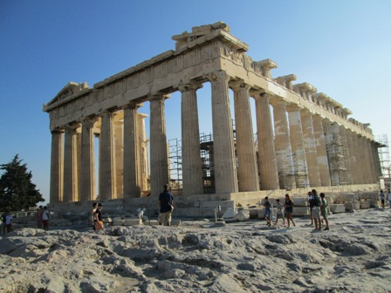
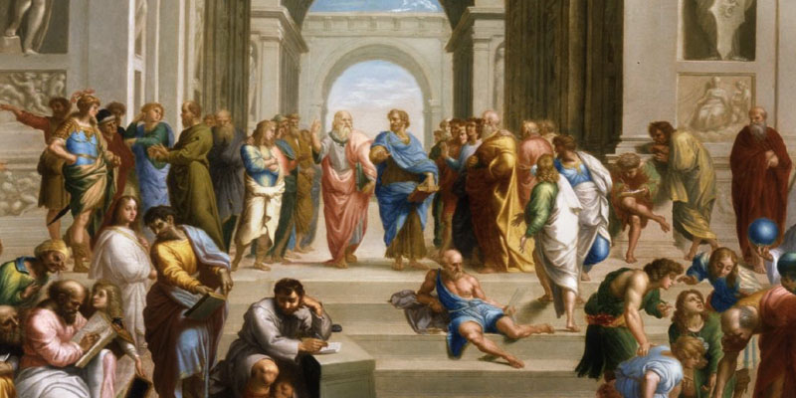
ORIGEN DE LA FILOSOFÌA y
Evolución histórica de la Filosofía
SESIÒN
03
Dra. Ruth Cotrina Alvarran

Slide 3
UNIDAD I :Herramientas para un pensamiento crítico y reflexivo: Actitud filosófica y Filosofía
RESULTADO DE APRENDIZAJE DE LA UNIDAD I
Explica aspectos esenciales de la actitud filosófica y de la Filosofía.

Slide 4
PROPÓSITO DE APRENDIZAJE DE LA SESIÓN
Explica el origen e importancia de la evolución histórica de la filosofía, para comprender cómo el pensamiento filosófico ha cambiado a través del tiempo, desarrollando una actitud crítica y reflexiva.

Slide 5
INDICADOR
Explica la actitud filosófica y el origen de la filosofía precisando aspectos esenciales de su naturaleza.
EVIDENCIA
Participación oral
INSTRUMENTO DE EVALUACIÓN
Registro de observación.

Slide 6
Contenidos
Génesis de la filosofía en los griegos.
Las formas vitales griegas que prepararon el nacimiento de la filosofía.
El mito.
Filósofos de la edad Antigua y edad Media.
Filósofos de la edad Moderna y edad contemporánea.

Slide 7
INICIO
¿Cuál fue la principal causa para que surja la Filosofía?
¿Por qué crees que los seres humanos empezaron a filosofar?
¿Qué importancia tiene estudiar la historia de la filosofía en la actualidad?

Slide 8
DESARROLLO
1¿En qué consiste la creación del genio helénico?
2.¿Los conocimientos egipcios en qué fueron trasformados? Y ¿Cuáles fueron las condiciones que prepararon el nacimiento de la filosofía?
3.Explique las características de los poemas homéricos
4.Qué tuvo que ver la religión en el surgimiento de la filosofía
5.¿Cómo se desarrolló el aspecto político económico en el origen de la filosofía?
6¿Por qué la filosofía nació en Grecia?
https://www.youtube.com/watch?v=y1z8pBETpqo
7-¿Qué son los mitos, sus características, tipos y función ? ¿Han dejado de existir?
https://www.youtube.com/watch?v=jKxfJ1ORGkc
https://www.youtube.com/watch?v=4a2FPpDzcrs
Filósofos de la edad Antigua
Parménides y Heráclito :origen de la realidad
Los sofistas :Protágoras de Abdera y Gorgias de Leontinos
Filósofos de Clásicos:
3 –Sócrates: El hombre. La teoría del conocimiento Ética.
4-Platón :El hombre. El conocimiento humano. El mito de la caverna y carro alado. La ética
5-Aristóteles : El hombre. La ética.
Filósofos de la edad Media :
6 - San Agustín de Hipona: El ser humano. El conocimiento
El mal y la libertad
7-Santo Tomás : Líneas importantes de su pensamiento. El ser humano.
Filósofos de la edad Moderna:
8 -Descartes -Immanuel Kant
Filósofos de la edad contemporánea.
Karl Marx. - Friedrich Nietzsche - El personalismo

Slide 9
CIERRE
1. ¿Dónde surgió la Filosofía?
2. ¿Cuáles fueron las condiciones para que surja la Filosofía y cuál de ellas fue la más destacada?
¿Qué son los mitos?
Explique el pensamiento de algún filosofo.

Slide 10
CONCLUSIONES
La Filosofía tuvo su origen en las islas Jónicas en Mileto, Grecia siglo VI A.C.
Una de las condiciones más resaltantes para su origen de la Filosofía fue la democracia y la libertad .
El nacimiento de la Filosofía trae el surgimiento de la ciencia.
El mito no desaparece, da paso a la filosofía, ella lo eleva a una categoría racional.
Parménides. El origen de la realidad esta en el fuego, cambiante.
Sto. Tomás de Aquino su obra representa una síntesis de fe y razòn.
San Agustín : La felicidad esta en la posesión de la verdad.
Sócrates: El hombre debe preocuparse de vivir moralmente bien, buscando la vedad.
Aristóteles: El hombre es un ser racional por naturaleza.
Platón: La ciencia esta en el mundo de las ideas.
Descartes: “Cogito ergo Sum” :Pienso luego existo. Dudar :es pensar -es encontrar la verdad por medio de la razón.
El personalismo: La persona es el centro de la sociedad. La dignidad da una gran realce al ser persona.

Slide 11
Instrumento de evaluación
Registro de observación

Slide 12
ESTUDIO AUTÓNOMO
Imprimir, leer y subrayar los contenidos del tema:
Imprimir, leer y subrayar ideas sobre el tema: La Filosofía, para participar en clase.
Libro de Genara Castillo, pág.13-19
SEPARARA LA FILOSOFIA
SEPARATA IMPORTANCIA DE LA FILOSOFÍA

Slide 13
Referencias
Reale, G. (1991). Historia del pensamiento filosófico y científico (tomo I).Barcelona: Editorial Herder.
Recuperado de https://www.youtube.com/watch?v=y1z8pBETpqo Donde nació la
Recuperado de https://www.youtube.com/watch?v=ASYA0nmoC8g El paso del mito a logos.
Recuperado de https://www.youtube.com/watch?v=jKxfJ1ORGkc
Los mitos
Recuperado de https://www.youtube.com/watch?v=4a2FPpDzcrs
características , función, tipos.
Castillo, G. (2003). Introducción a la Filosofía. Piura: Editorial UDEP

Slide 14
Dra. Ruth Cotrina Alvarran.
rcotrina @usat.edu.pe

